Slide 1
Creazione e gestione di ambienti virtuali
Speaker: Riccardo Galdieri
25/02/2019

Slide 2
Lezione 2: creazione di una mesh

Slide 3
Dove eravamo rimasti
Possibili campi di applicazione. Chi se li ricorda?

Slide 4
Dove eravamo rimasti
Possibili campi di applicazione.
Medicina, Beni culturali, Videogiochi, Arte, Marketing, Scienze, Cinema e TV

Slide 5
Dove eravamo rimasti
Possibili campi di applicazione.
Medicina, Beni culturali, Videogiochi, Arte, Marketing, Scienze, Cinema e TV
Sistemi di riferimento e coordinate. Cosa ci serve?

Slide 6
Dove eravamo rimasti
Possibili campi di applicazione.
Medicina, Beni culturali, Videogiochi, Arte, Marketing, Scienze, Cinema e TV
Sistemi di riferimento e coordinate. Assi, unità di misura, punti di riferimento

Slide 7
Dove eravamo rimasti
Possibili campi di applicazione.
Medicina, Beni culturali, Videogiochi, Arte, Marketing, Scienze, Cinema e TV
Sistemi di riferimento e coordinate. Assi, unità di misura, punti di riferimento
Introduzione al concetto di Mesh. Cosa è una mesh? Come si compone?

Slide 8
Dove eravamo rimasti
Possibili campi di applicazione.
Medicina, Beni culturali, Videogiochi, Arte, Marketing, Scienze, Cinema e TV
Sistemi di riferimento e coordinate. Assi, unità di misura, punti di riferimento
Introduzione al concetto di Mesh. Descrizione matematica di un oggetto geometrico nello spazio. Vertici, linee e facce. Risoluzione!

Slide 9
Dove eravamo rimasti - Blender
Come ci si muove nello spazio 3D in blender?
Quale modalità serve per modificare una mesh?
Quali comandi si usano per aggiungere geometria?

Slide 10
Dove eravamo rimasti - Blender
Come ci si muove nello spazio 3D in blender?
Quale modalità serve per modificare una mesh?
Quali comandi si usano per aggiungere geometria?
Ho aggiunto un link sulla pagina del corso, contiene una lista di scorciatoie da tastiera in Blender

Slide 11
Overview del programma
Lezione 1) Introduzione al corso, introduzione al 3D, possibili campi applicativi, introduzione teorica ai sistemi di riferimento per coordinate. Introduzione al concetto di mesh, introduzione a Blender
Lezione 2) Metodi di creazione di una mesh, trasformazioni di base, modificatori.
Lezione 3) Introduzione alle luci, texture e UV mapping. Implementazione dei concetti in Blender
Lezione 4) Studio dei materiali e della composizione a nodi.
Lezione 5) visita al laboratorio PERCRO
Lezione 6) Introduzione al rendering. Settaggi di scena, scene graph (ed ereditarietà), telecamere, livelli.
Lezione 7) Introduzione all'animazione. Rigging, skinning, e posing, Blend-shapes e keyframing. Accenno alla fisica. introduzione alle timeline.
Lezione 8) Introduzione a Unity, concetti di base, differenze con Unreal.

Slide 12
Parte 1: Trasformazioni

Slide 13
Trasformazioni
Qualcosa lo abbiamo già visto la volta scorsa, ma è bene rafforzare il concetto
Esistono tre tipi base di trasformazione:
Traslazione
Rotazione
Scalatura
Queste operazioni possono essere applicate sia all'oggetto che alla mesh (o parte di essa). Sono uno strumento fondamentale, ma da usare con molta cura!

Slide 14
Traslazione
Nella traslazione, tutti i vertici dell'oggetto vengono spostati della stessa misura, nella stessa direzione
TRASLAZIONE

Slide 15
Rotazione
Nella rotazione, i vertici vengono ruotati dello stesso numero di gradi rispetto all'origine della selezione
ROTAZIONE

Slide 16
Scalatura
Nella scalatura, tutti i vertici vengono avvicinati all'origine della selezione della stessa proporzione
SCALATURA

Slide 17
Trasformazioni sulla mesh
Le trasformazioni si applicano alla selezione attualmente in corso, a prescindere dalla modalità.
Se si è in edit mode, questa selezione può essere o la mesh intera, o parte di essa. La stessa trasformazione applicata ad un numero di vertici diverso offre diverse possibilità.

Slide 18
Trasformazioni sulla mesh

Slide 19
Trasformazioni sulla mesh

Slide 20
In pratica
Facciamo un esperimento veloce con blender:
In Object mode, prendete il cubo e spostatelo verso destra
Poi, ruotatelo di 45 gradi circa sull'asse Y
Create un secondo cubo e mettetelo dove si trovava originariamente il primo.
Passate in edit mode, e spostate il cubo verso destra
Uscite da edit mode, e ruotate il cubo di 45 gradi circa sull'asse Y
Le posizioni sono le stesse?

Slide 21
Origine
Abbiamo visto che esiste una origine comune nel nostro sistema di riferimento, ma non è l'unica!
Ogni oggetto ha un suo centro, chiamato a sua volta origine
L'origine può essere modificata SOLO in object mode, mentre tutte le trasformazioni geometriche che avvengono in EDIT mode non la influenzano in nessuna maniera
Se la mesh non è allineata all'origine, le trasformazioni in Object mode potrebbero restituire risultati inaspettati
In blender, l'origine dell'oggetto è indicata da un puntino giallo quando l'oggetto è selezionato

Slide 22
Assi globali e locali
L'origine non ha una geometria, ma ha un sistema di assi di riferimento
Se dei cambiamenti vengono effettuati in object mode, l'origine riceverà quei cambiamenti, e la mesh non verrà modificata
Per usare le coordinate locali invece di quelle globali, premere due volte il nome dell'asse quando si sta applicando una trasformazione

Slide 23
Parte 2: Creazione di una mesh

Slide 24
Come si crea geometria
Esistono molti modi di creare delle Mesh
La scelta del metodo utilizzato varia in base all’utilizzo finale che se ne farà (real time o renderizzato)
Molti prodotti vengono create con un approccio ibrido tra quelli elencati
MODELLO 3D
FOTOGRAMMETRIA
PROCEDURALE
SCULPTING
MODELLAZIONE
AUTOMATICO
A MANO

Slide 25
Modellazione vs Sculpting
Esistono due tecniche che si usano più spesso per creare modelli a mano, senza l’ausilio di automazione: MODELLAZIONE e SCULPTING
In modellazione tutta la geometria della mesh viene modificata a mano (con qualche aiutino). Si ha un controllo totale sulla geometria
Al contrario, facendo sculpting si “scolpisce” la mesh, come se fosse un blocco di creta, ottenendo il risultato che si vuole in maniera più "natural". Il controllo sulla geometria è però pressoché nullo
Vediamo un paio di esempi

Slide 26
Modellazione vs Sculpting
Modelling timelapse: https://www.youtube.com/watch?v=sXg0IRKhEho
Sculpting timelapse: https://www.youtube.com/watch?v=TLb_CCoWn5o

Slide 27
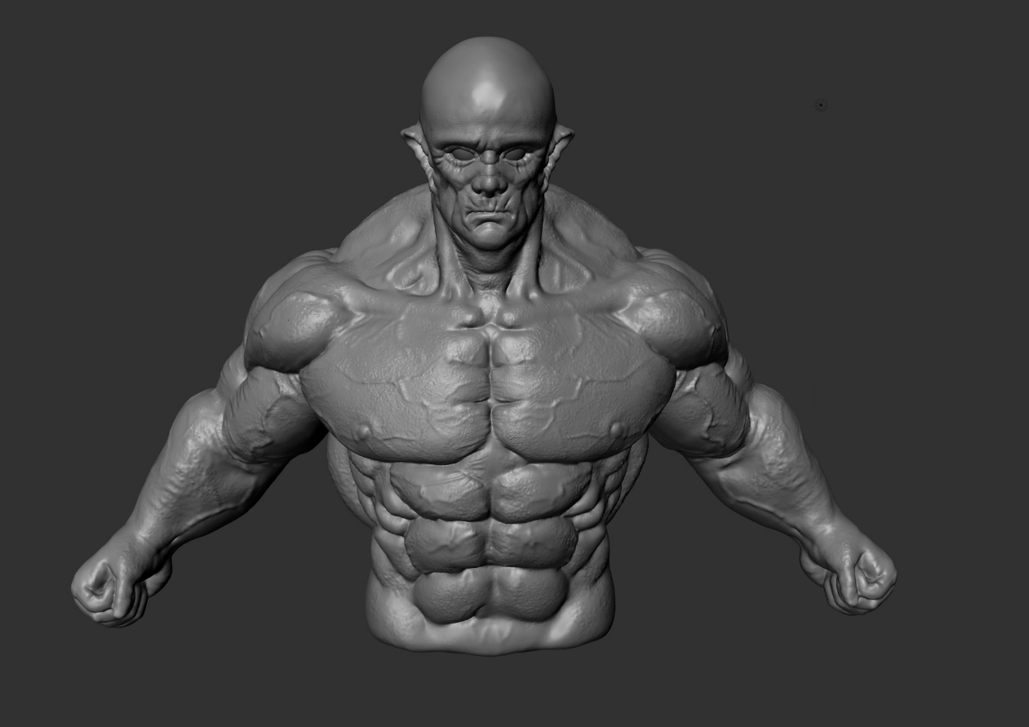
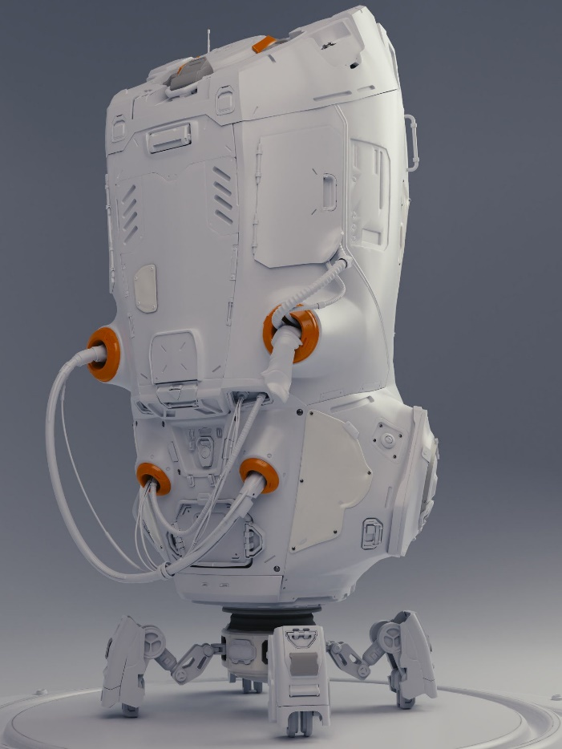
Modellazione vs Sculpting
Quale è modellato e quale scolpito?

Slide 28
Modellazione vs Sculpting
I risultati che si possono ottenere sono IDENTICI in termini visivi, la differenza la fa solo e soltanto l'abilità dell'artista e il lavoro che desidera produrre.
E' comune partire da un modello modellato, ed aggiungere i dettagli in sculpting, ma è molto difficile fare il contrario (chi immagina perché?)

Slide 29
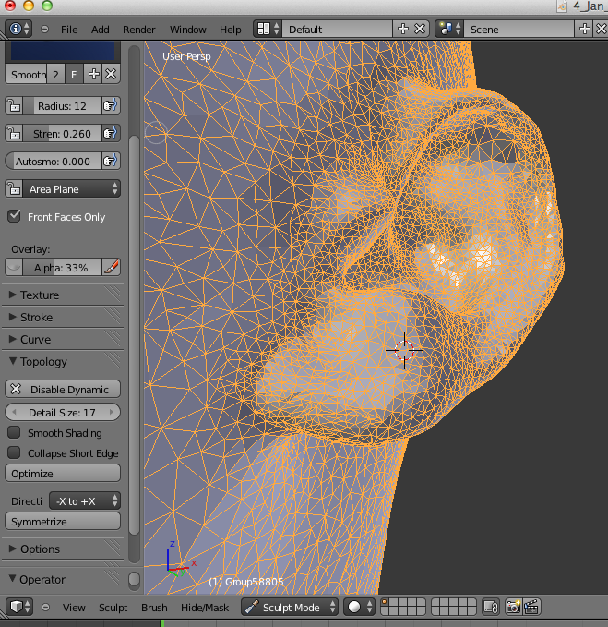
Modellazione vs Sculpting

Slide 30
Topologia
Un concetto fondamentale da imparare a questo punto, è quello di TOPOLOGIA
La topologia è definite come la struttura di una mesh. Una buona topologia è organizzata, regolare, in cui tutte le face hanno simile densità e dimensione.
Con una buona topologia, è semplicissimo modificare la mesh a nostro piacimento.
Domanda: Per la topologia, sono meglio i tris o i quads?

Slide 31
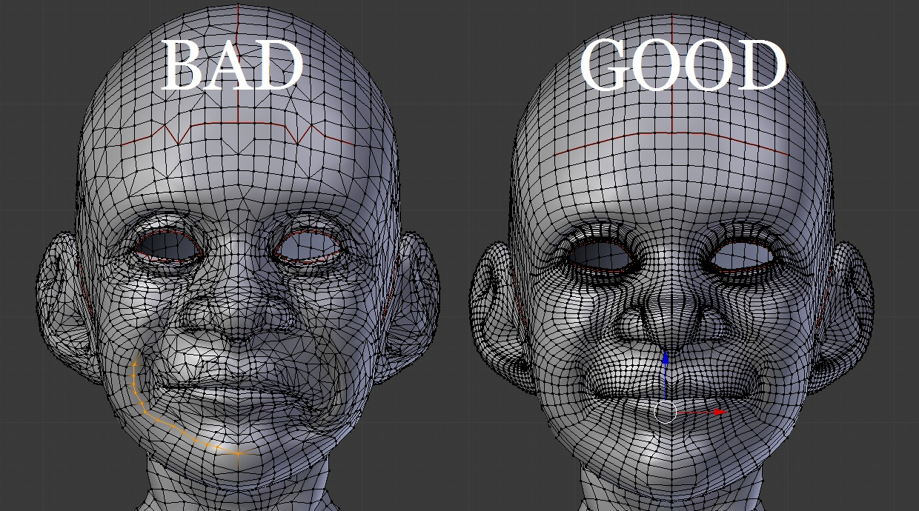
Topologia

Slide 32
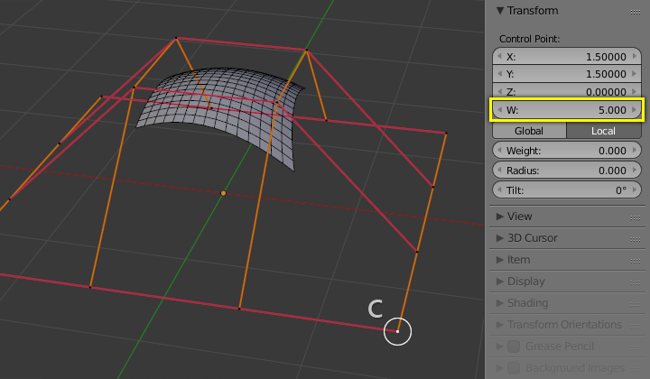
Procedurale
Nella modellazione procedurale, si impostano dei settaggi (o parametri) per creare automaticamente un modello 3D.
Richiede solitamente una buona base matematica.
Fa salvare molto tempo quando si devono creare cose simili tra di loro con leggere variazioni
Molte curve sono generate tramite procedure matematiche
E' molto più semplice che modellarle!

Slide 33
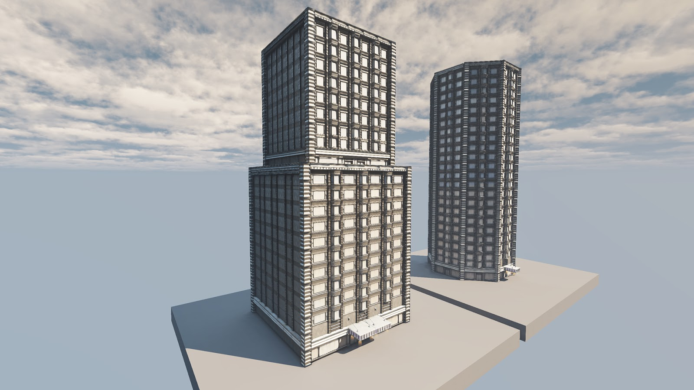
Procedurale

Slide 34
Fotogrammetria
In fotogrammetria, si utilizzano delle foto scattate con la macchina fotografica per generare dei modelli 3D.
Tecnica recente ma molto utilizzata, soprattutto per creare modelli estremamente fedeli alla realtà.
Lascia pochissimo controllo sul processo, e non sempre da I risultati sperati in termini di resa visiva
Si basa su un algoritmo che cerca pattern comuni di colore e forme sulle foto, calcolando le variazioni tra di esse e le trasforma in un modello 3D

Slide 35
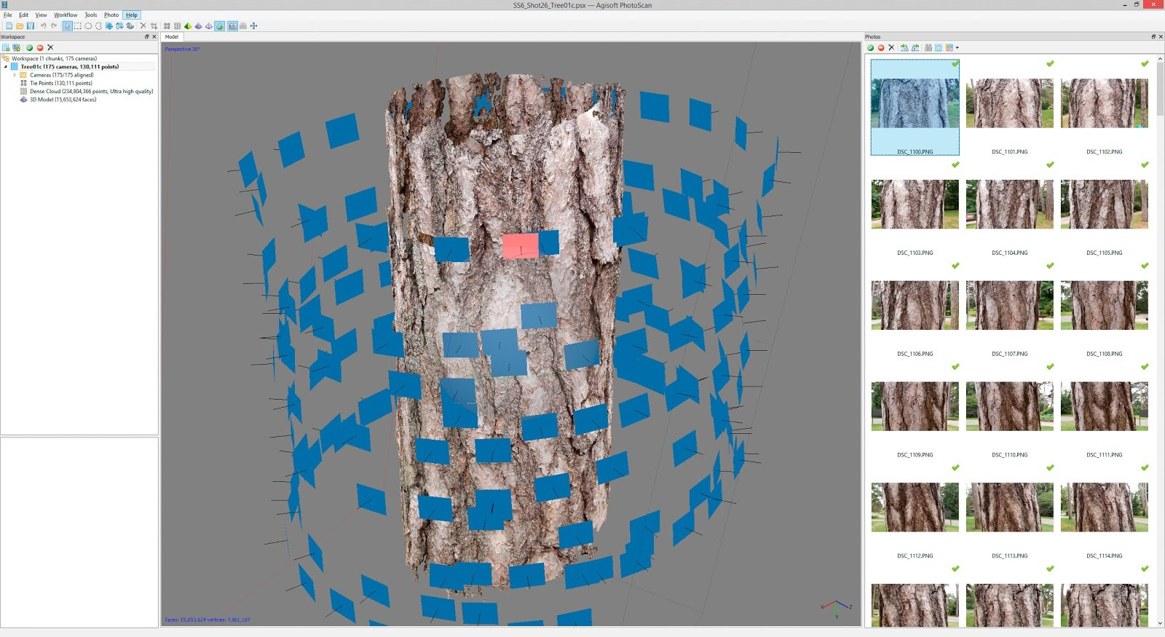
Fotogrammetria

Slide 36
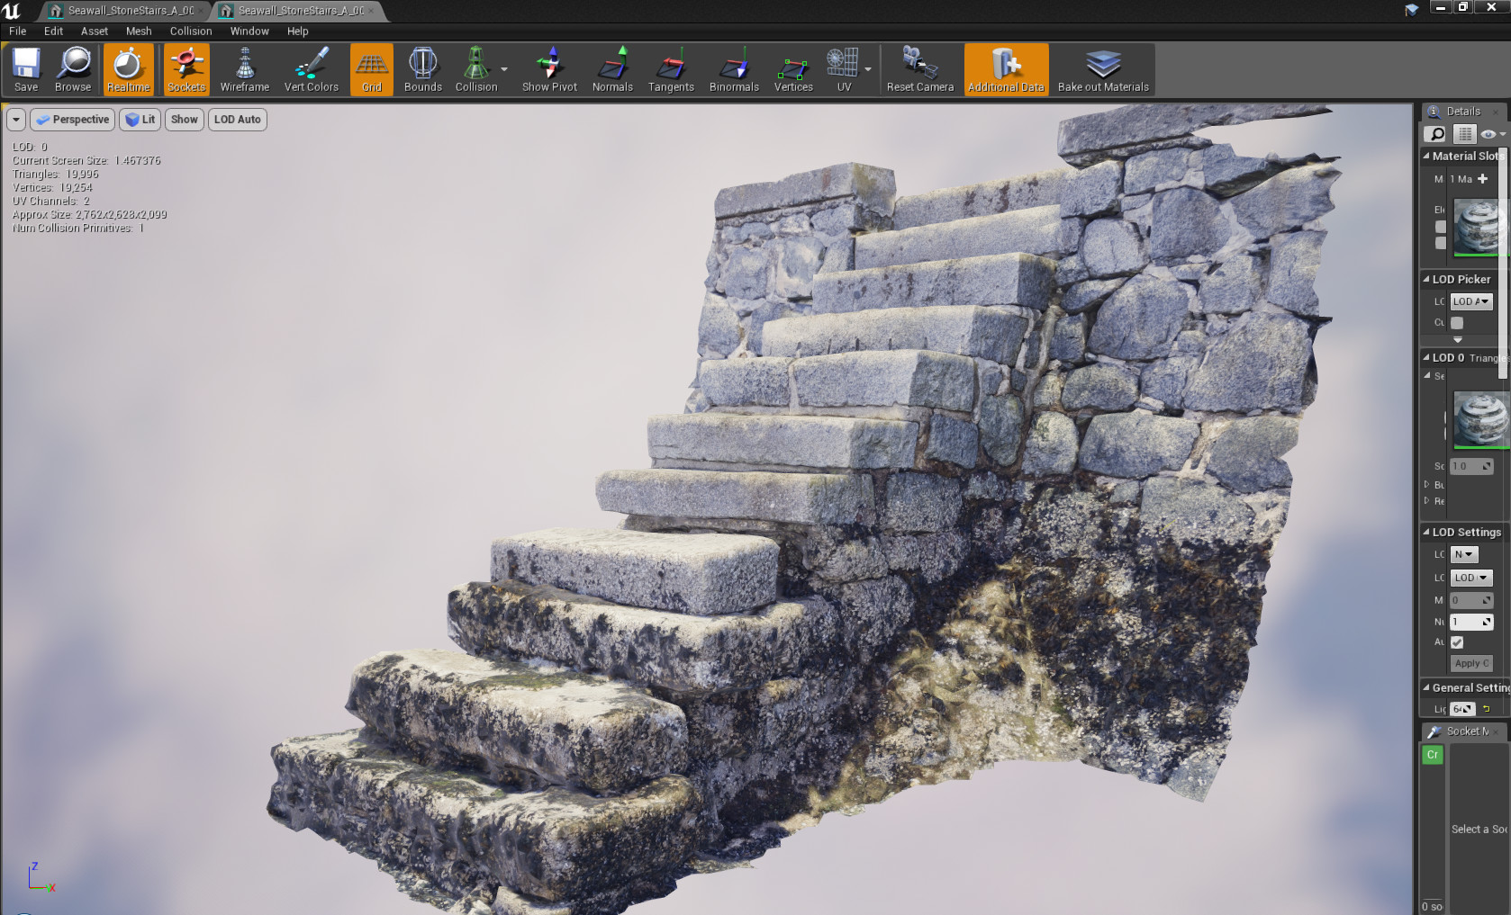
Fotogrammetria

Slide 37
Riepilogo
 | Velocità | Controllo | Numero di Vertici | Controllo Topologia
Modellazione | MEDIA | TOTALE | A SCELTA | TOTALE
Sculpting | LENTO | PARZIALE | ALTO | MOLTO BASSO
Generazione Procedurale | VELOCE | POCHISSIMO | DIPENDE | PARZIALE
Fotogrammetria | MOLTO LENTA | NESSUNO | MOLTO ALTA | NESSUNO

Slide 38
Approcci ibridi
Domanda da 100 punti: Quale potrebbe essere un approccio ibrido tra quelli elencati?

Slide 39
Modellazione non distruttiva
Finora, ogni volta che abbiamo cercato di modificare una mesh, lo abbiamo fatto in maniera DISTRUTTIVA
Questo implica che quando vogliamo cancellare una modifica, l'unico modo per ripristinare la situazione originale è trasportare il vertice nella sua posizione iniziale
Tutto ciò è estremamente inefficiente
Esistono delle tecniche automatiche (A.K.A. procedurali) che modificano la mesh in maniera parametrica, permettendo di non modificare la geometria.
In qualsiasi momento possiamo eliminare una modifica senza pensieri!

Slide 40
Parte 3: Modificatori

Slide 41
Modificatori
I modificatori sono il modo che ha blender di implementare la modellazione non distruttiva.
Essi si trovano in una scheda dedicata nel pannello laterale
Ogni oggetto può avere un numero indefinito di modificatori
I modificatori possono essere applicati ad ogni aspetto dell'oggetto, dalla geometria alle texture, passando per le animazioni.

Slide 42
Modificatori
Il lato negativo dei modificatori è che non si può lavorare su ciò che loro creano, solo sull'oggetto iniziale
Le modifiche possono essere rese definitive in qualsiasi momento, ma una volta che succeed, non sarà possibile tornare indietro
E' possibile nascondere temporaneamente i modificatori cliccando sull'icona a forma di occhio accanto al loro nome

Slide 43
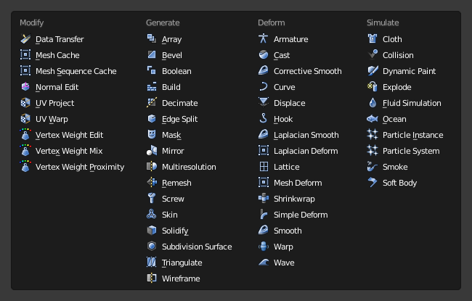
Modificatori
Per aggiungere un modificatore, selezionare l'oggetto su cui si vuole applicare, ed fare click sul modificatore da aggiungere
Vediamone qualcuno

Slide 44
Array Modifier
L'array modifier ripete l'oggetto per il numero di volte indicato
Si può specificare un offset assoluto, un offset relativo, o di seguire un tracciato
Modificando l'oggetto originale, si modificano le copie

Slide 45
Mirror Modifier
Il mirror modifier consente di avere una copia speculare dell'oggetto sulle assi specificate (L'oggetto viene copiato rispetto alla sua origine, o rispetto ad un altro oggetto)
E' possibile unire le due estremità come se fossero "incollate" tramite clipping

Slide 46
Solidify Modifier
Il solidify modifier aggiunge un "bordo" ad una mesh, rendendola, appunto, solida.
La caratteristica che più ci interessa, è lo spessore (thickness)

Slide 47
Subdivision Surface Modifier
Il subdivision Surface modifier (subsurf per gli amici), suddivide la mesh attuale, aumentando la geometria in maniera procedural
E' uno dei più usati per creare un look dettagliato partendo da una bassa geometria, ma è anche il più complesso da comprendere

Slide 48
Subdivision Surface Modifier
Esitono due tipi di suddivisione in Blender, la "simple" e la "Catmull-Clark"
ORIGINALE
CATMULL-CLARK
SIMPLE

Slide 49
Subdivision Surface Modifier
La suddivisione fatta con l'algoritmo Catmull-Clark non solo divide le facce in più quadrilateri, ma avvicina le estremità tra di loro
"Da grandi poteri derivano grandi responsabilità"
Usato principalmente per dare un aspetto più liscio
Può iterare più volte su se stesso senza bisogno di copiare il modificatore
In combinazione con gli edge-loop, può essere usato per aggiungere bordi molto definiti senza impazzire a mano

Slide 50
Subdivision Surface Modifier

Slide 51
Il problema della sfera
Facciamo un esperimento: cosa succede se suddividete un cubo 6-7 volte?

Slide 52
Il problema della sfera
Facciamo un esperimento: cosa succede se suddividete un cubo 6-7 volte?
Il cubo si approssima ad una sfera, MA non lo sarà mai completamente, in quanto i punti esterni si avvicinano si al centro, ma non saranno mai equidistanti, come per una vera sfera.
Per avere un oggetto perfettamente sferico, semplicemente aggiungere una sfera, al resto pensa Blender

Slide 53
DEMO
Passiamo a Blender!

